Slide 1


Игра
«Армейская смекалка»
Задания
Завершить

Slide 2
1
2
3
4
5
Задания
6
7
8
9
10
11
12
13
14
15
16
17
18
19
20
Чтобы перейти к выполнению задания необходимо нажать курсором на «звёздочку».
Задания игры можно выполнять в любом порядке.
Чтобы закончить игру нажмите кнопку «Завершить». Чтобы вернуться к перечню вопросов, нажмите «Задания». Желаем удачи!
Завершить

Slide 3
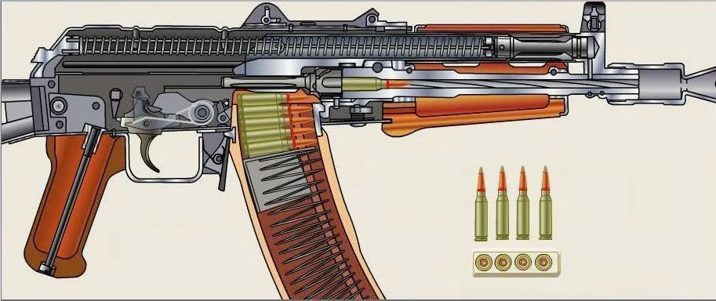
1
Трубка для патронов в автомате.
магазин
Задания
Завершить

Slide 4
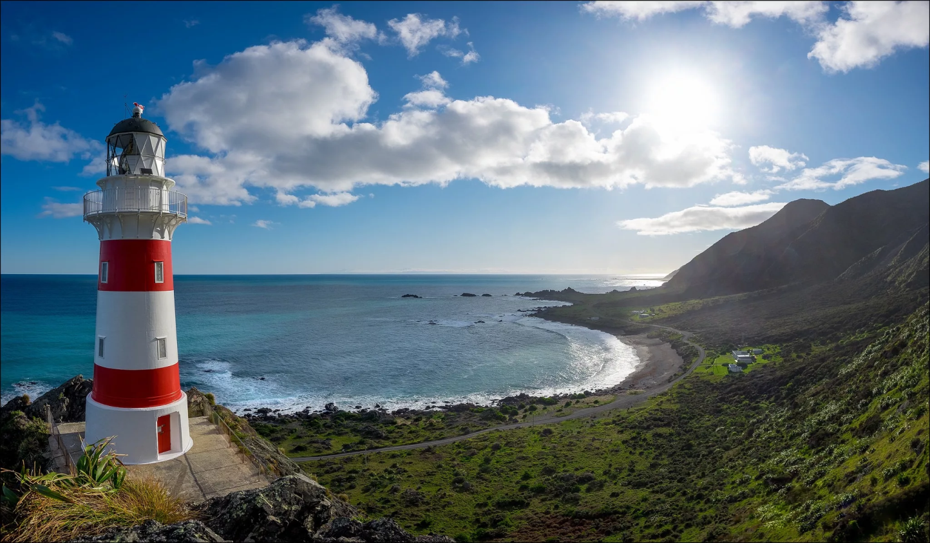
2
Башня с сигнальными огнями на берегу моря.
маяк
Задания
Завершить

Slide 5
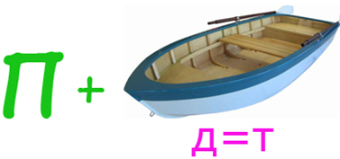
3
пилотка
Задания
Завершить

Slide 6
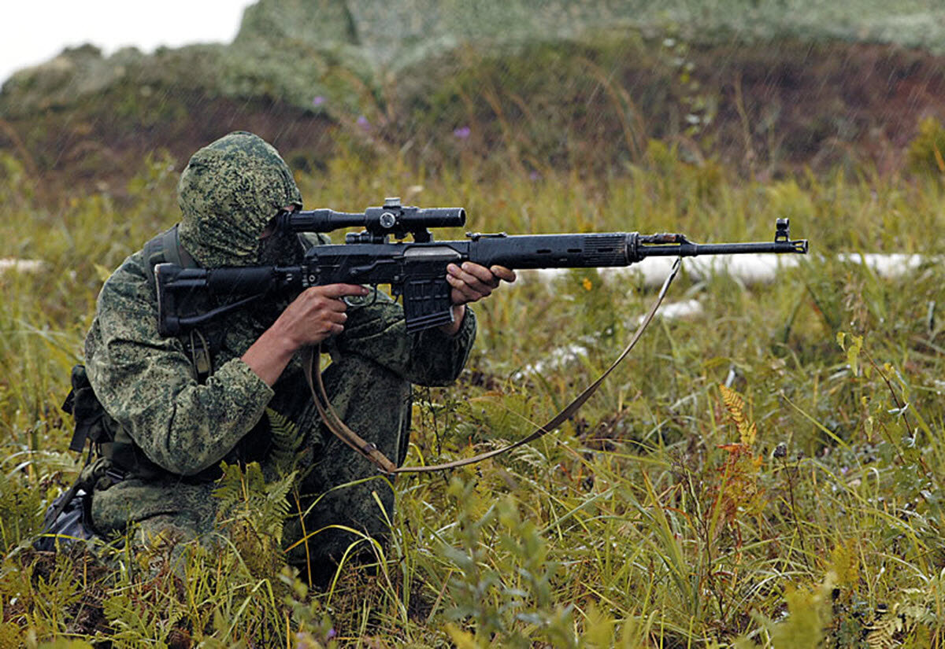
4
Стрелок, владеющий искусством меткой стрельбы.
снайпер
Задания
Завершить

Slide 7
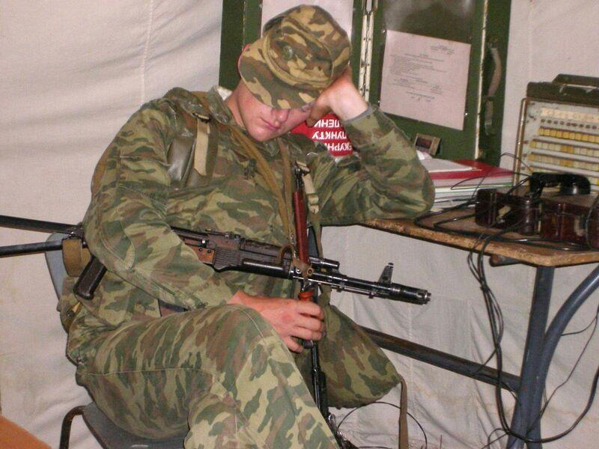
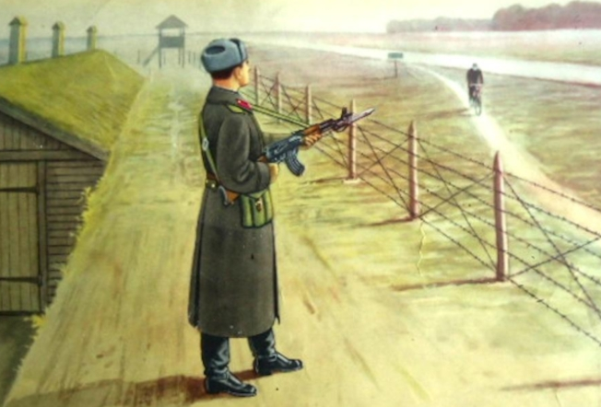
5
Шуточный вопрос.
Догадайтесь, о чем в армии так говорят?
«Спящая красавица»
Часовой на посту
Задания
Завершить

Slide 8
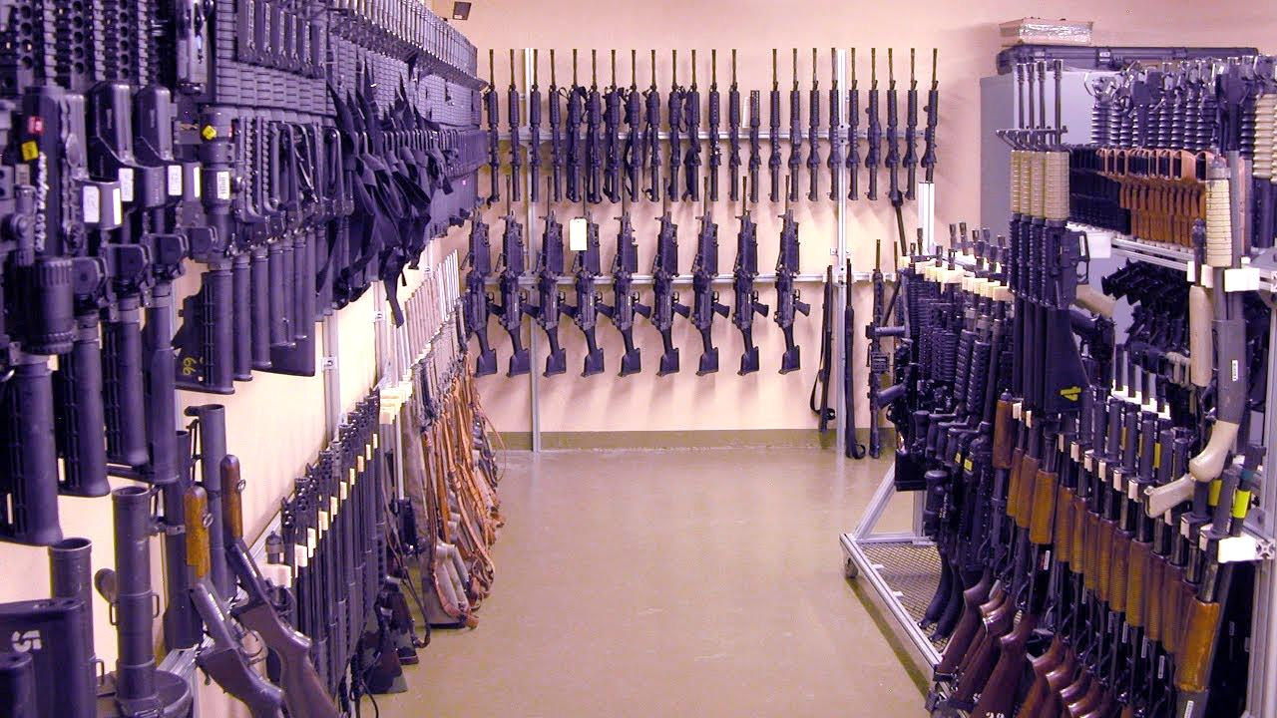
6
Склад военного снаряжения.
арсенал
Задания
Завершить

Slide 9

7
парад
Задания
Завершить

Slide 10
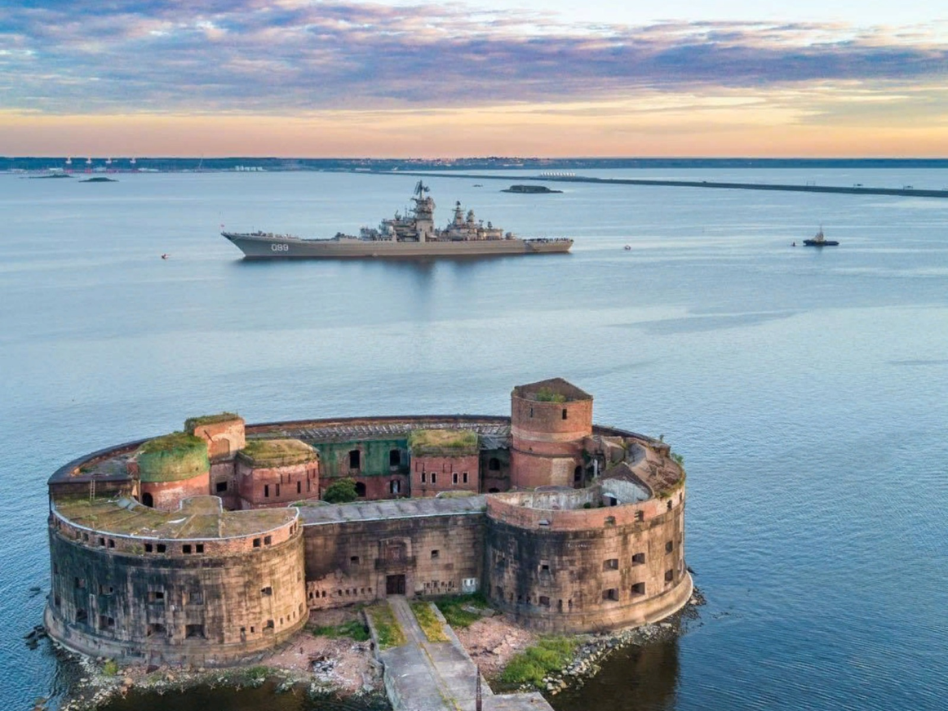
8
Как называется морская крепость построенная Петром 1.
Кронштадт
Задания
Завершить

Slide 11
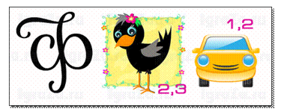
9
форма
Задания
Завершить

Slide 12
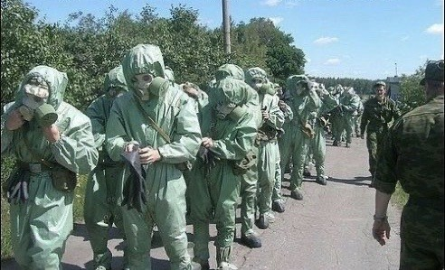
10
Шуточный вопрос.
Догадайтесь, о чем в армии так говорят?
«Земля в иллюминаторе»
Бег в противогазе
Задания
Завершить

Slide 13
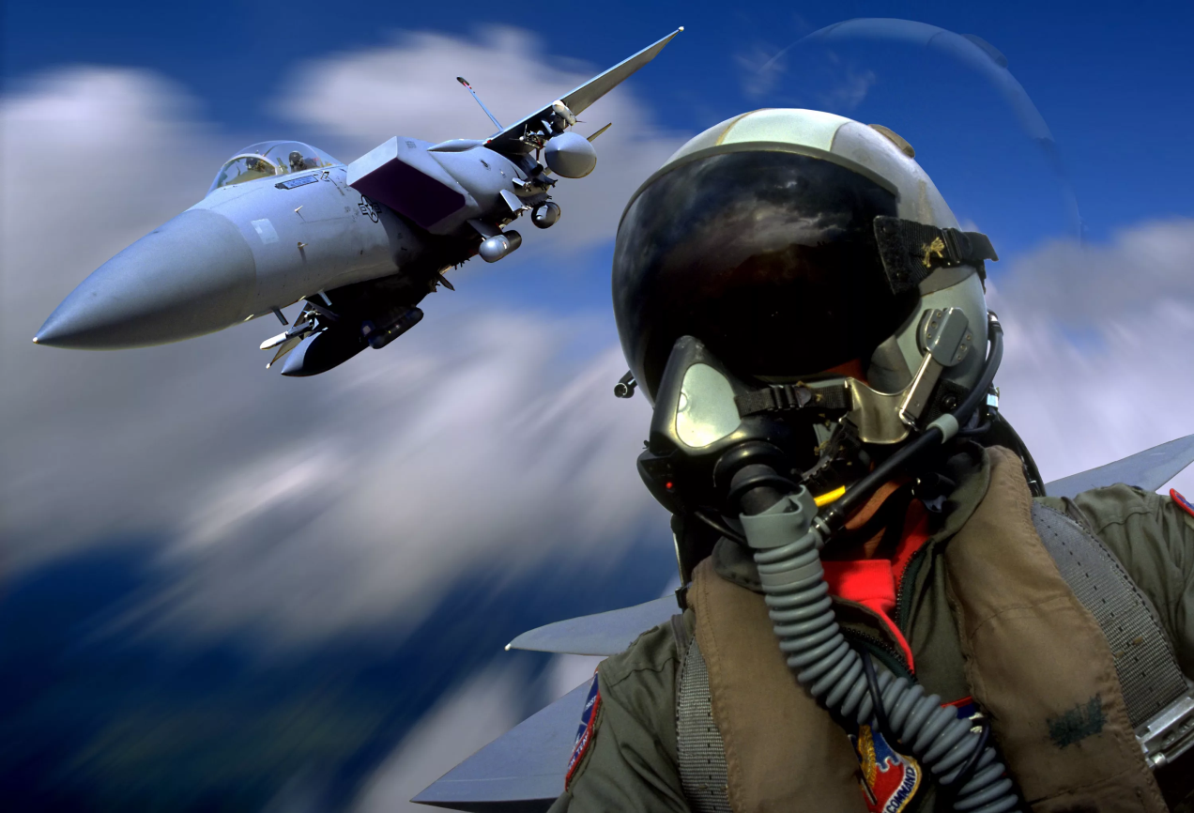
11
Искусный лётчик
Ас
Задания
Завершить

Slide 14
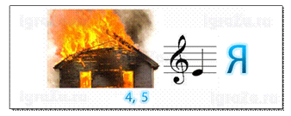
12
армия
Задания
Завершить

Slide 15
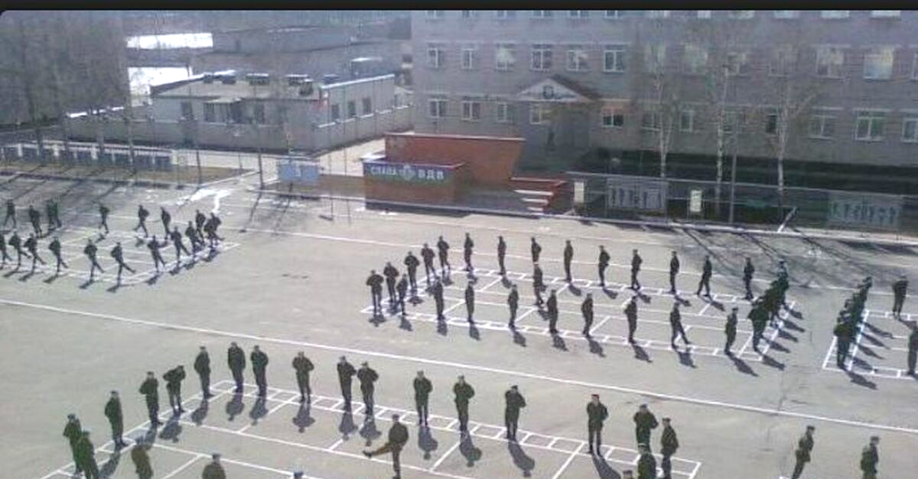
13
Гарнизонная площадь.
плац
Задания
Завершить

Slide 16
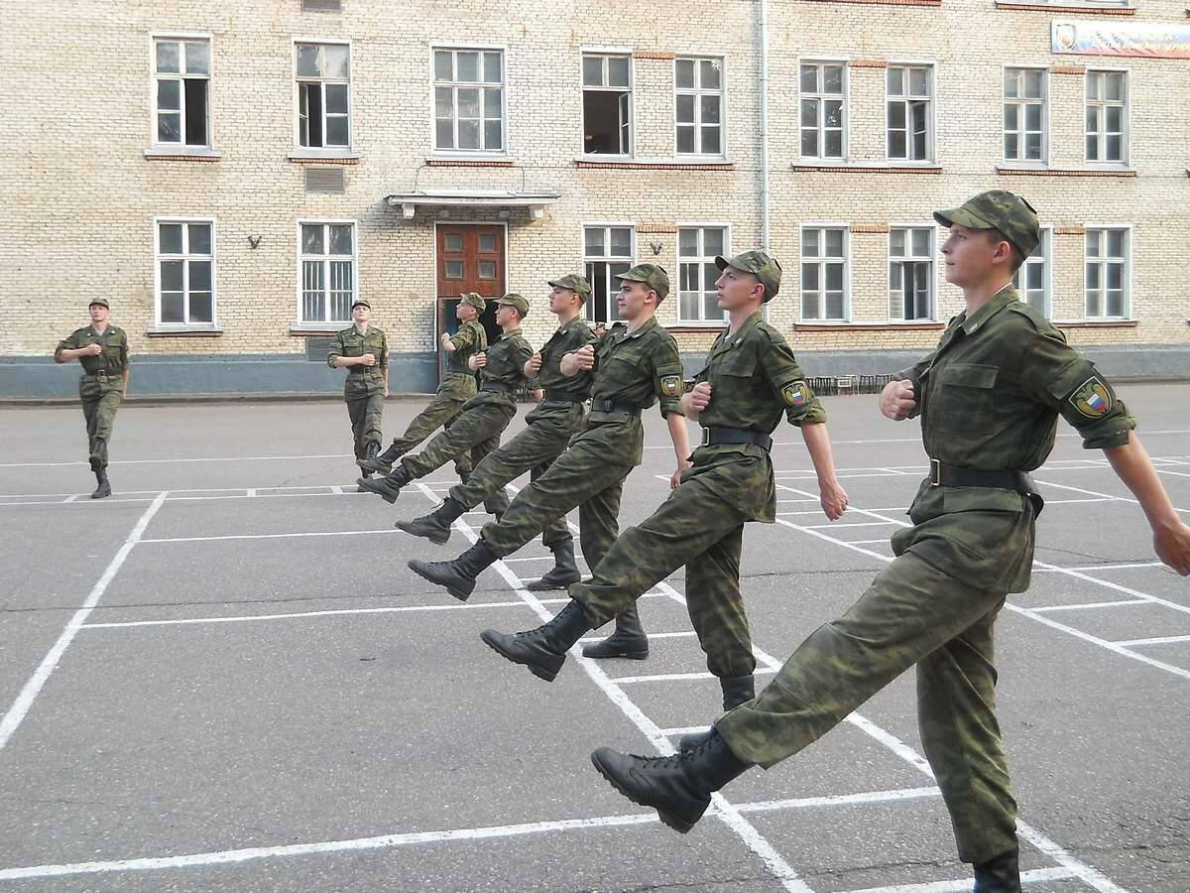
14
Шуточный вопрос.
Догадайтесь, о чем в армии так говорят?
«Хождение по мукам»
Строевая подготовка
Задания
Завершить

Slide 17
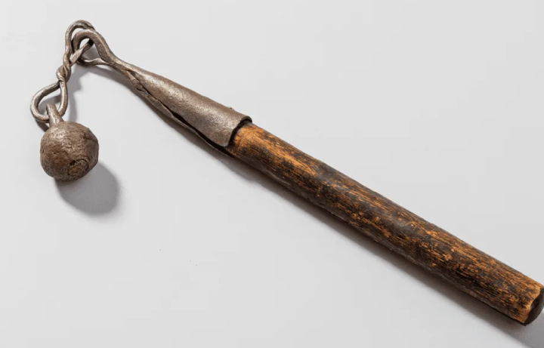
15
Какой из вариантов ответа, по-вашему, верный?
Какая часть тела дала название древнему боевому оружию, применявшемуся на Руси?
а) Кисть;
б) Локоть;
в) Плечо;
г) Колено.
кистень
Задания
Завершить

Slide 18
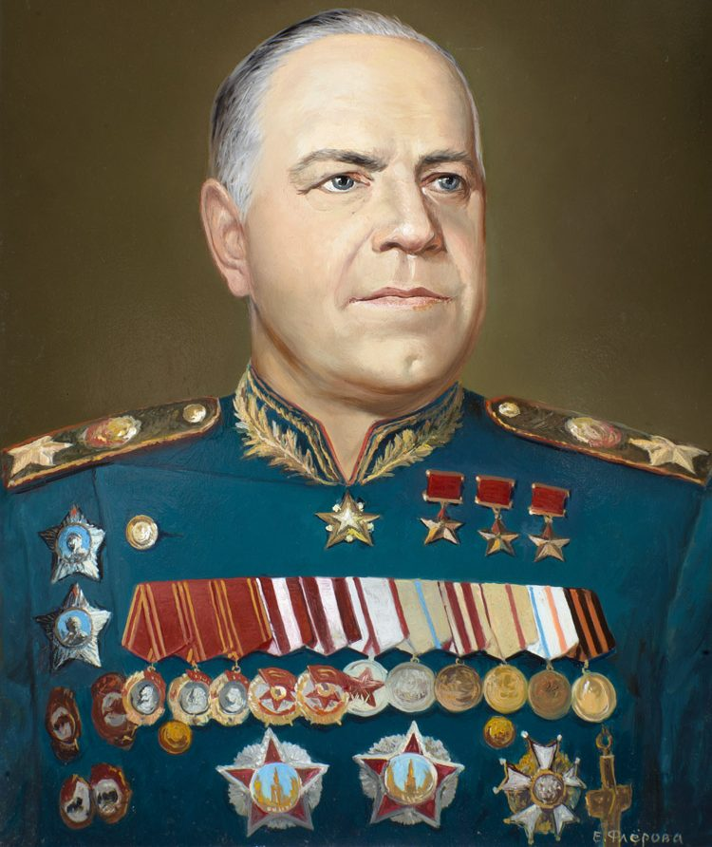
16
Маршал Победы
Георгий Константинович Жуков
Задания
Завершить

Slide 19
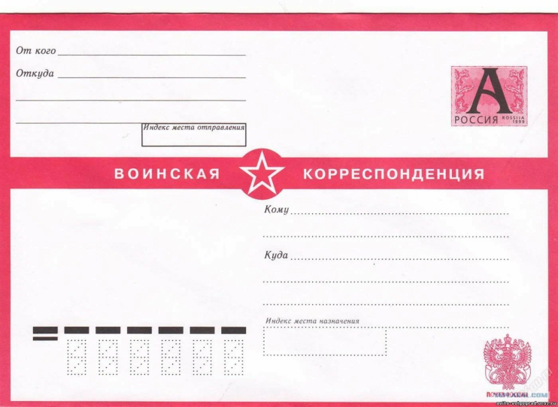
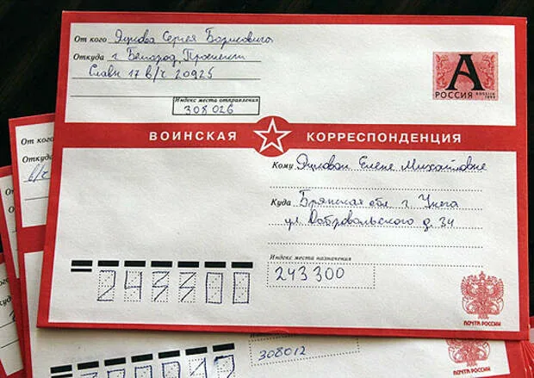
17
Шуточный вопрос.
Догадайтесь, о чем в армии так говорят?
«Луч света в темном царстве»
Письмо из дома
Задания
Завершить

Slide 20
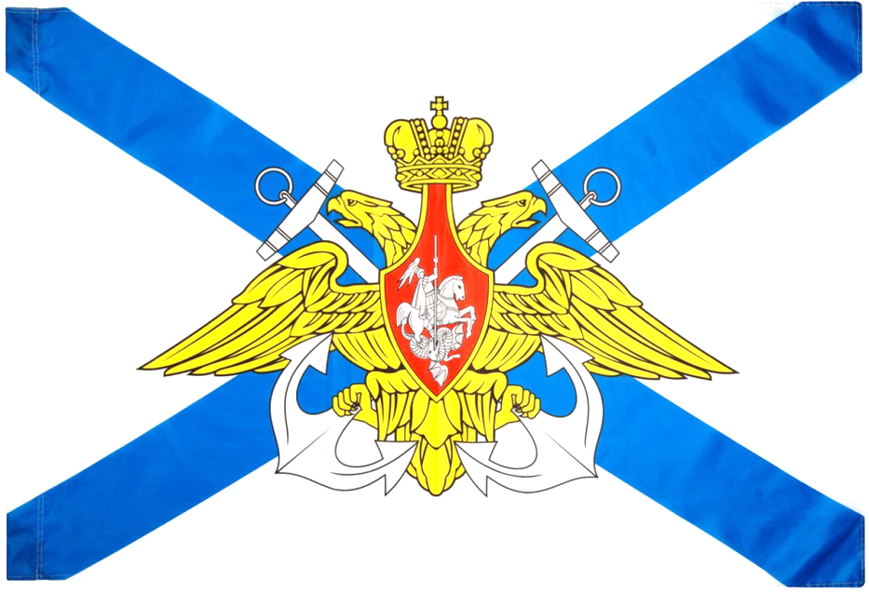
18
Какой из вариантов ответа, по-вашему, верный?
Крест какого цвета изображён на полотнище Андреевского флага?
а) Жёлтого;
б) Голубого;
в) Красного;
г) Зелёного.
Задания
Завершить

Slide 21
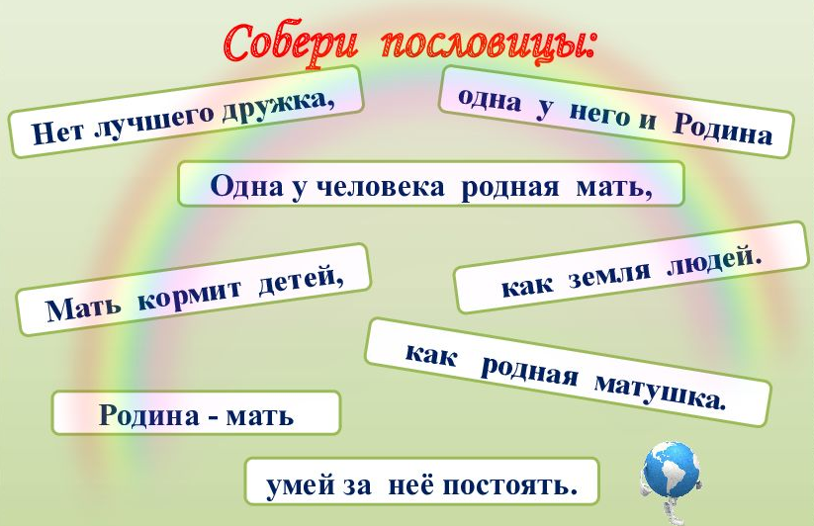
19
Задания
Завершить

Slide 22
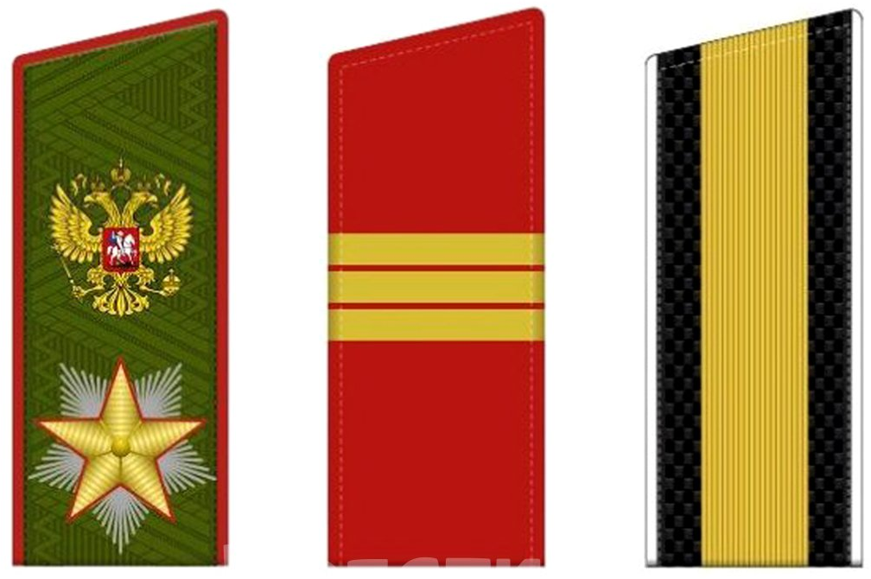
20
Проверь себя.
Какие из этих погонов носит маршал?
Задания
Завершить

Slide 23
Спасибо
за внимание!
Задания
Чтобы закончить просмотр, нажмите клавишу Esc
Вернуться в начало

